Slide 1
Vegetablessssss RWD十大易用性
106590007賴威錩
106590009戴碩廷
106590025郭家佑

Slide 2
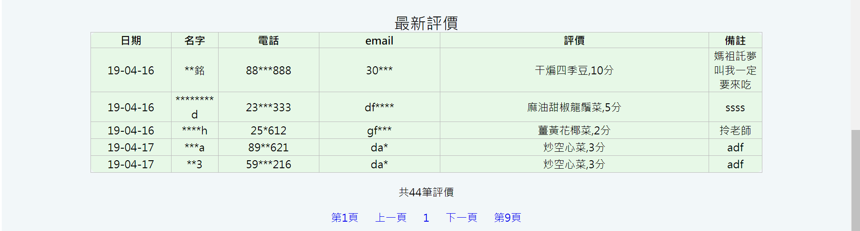
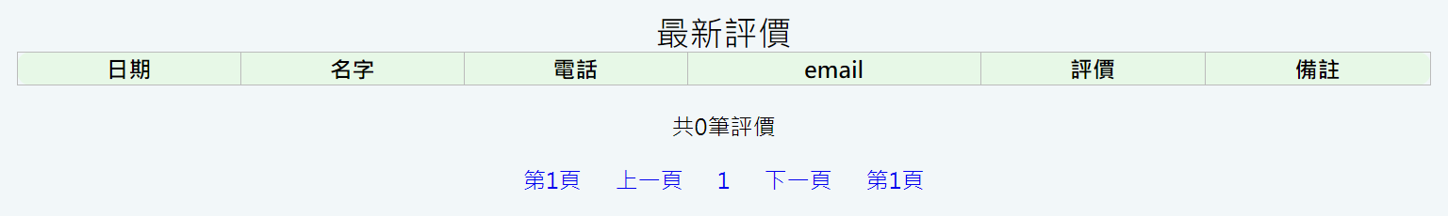
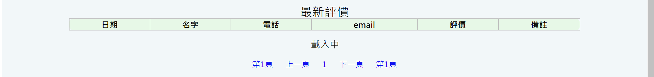
發現問題
載入首頁後，最新評價卻還沒載入完成。
載入前
載入後
解決方法
在載入時顯示「載入中」

Slide 3
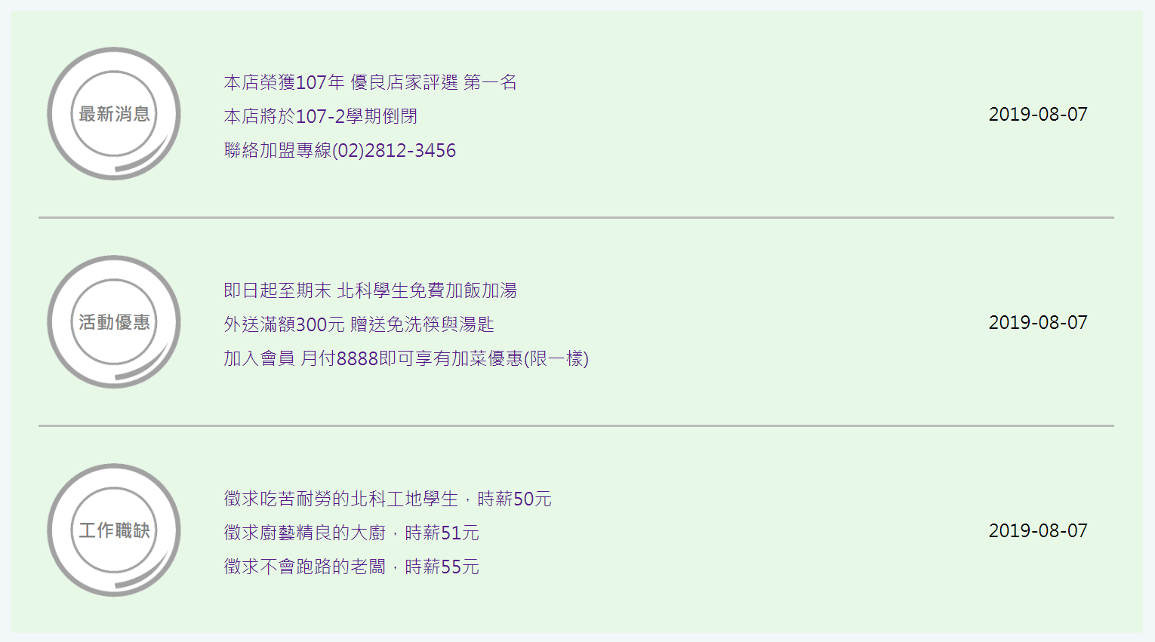
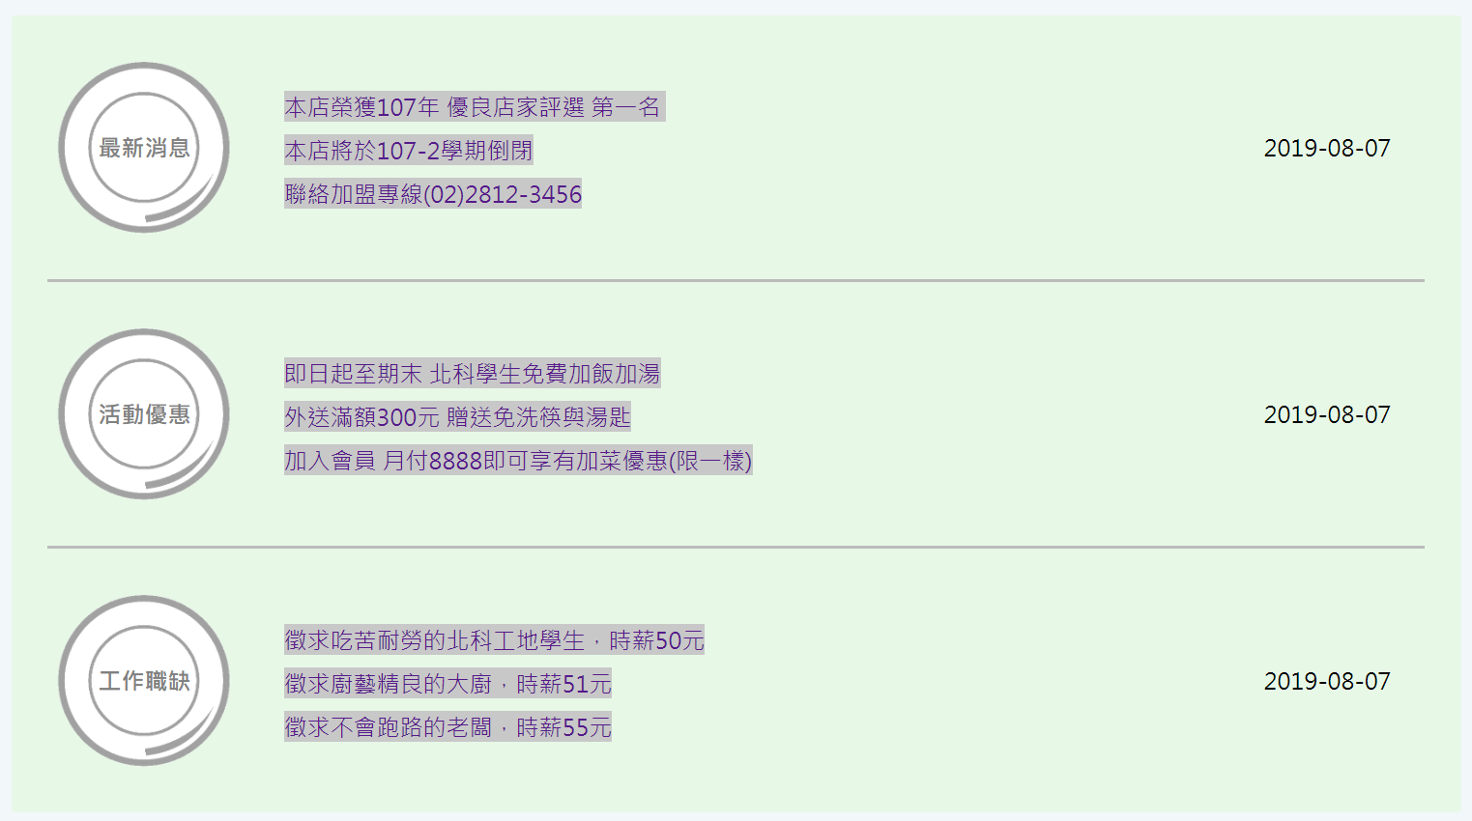
發現問題
首頁公告區的按鈕不明顯
解決方法
按鈕加上背景顏色

